Slide 1
七
复习与关联
常见的量
R·三年级数学下册

Slide 2

回顾整理
一
生活中的运动现象
1
关于时间，我们本学期学习了哪些相关的知识？
二
除数是一位数的除法
10
三
长方形和正方形
39
四
图形的面积
52
五
数据的收集与整理
65
年、月、日的秘密
77
六
小数的初步认识
86
七
复习与关联
95

Slide 3
知识梳理
1.年、月、日的关系
（1）一年有______个月。
12
（2）大月有____天，包括：____________________月，小月有____天，包括：____________________月，还有1个特殊的____月。
31
1, 3, 5, 7, 8, 10, 12
30
4, 6, 9, 11
2

Slide 4
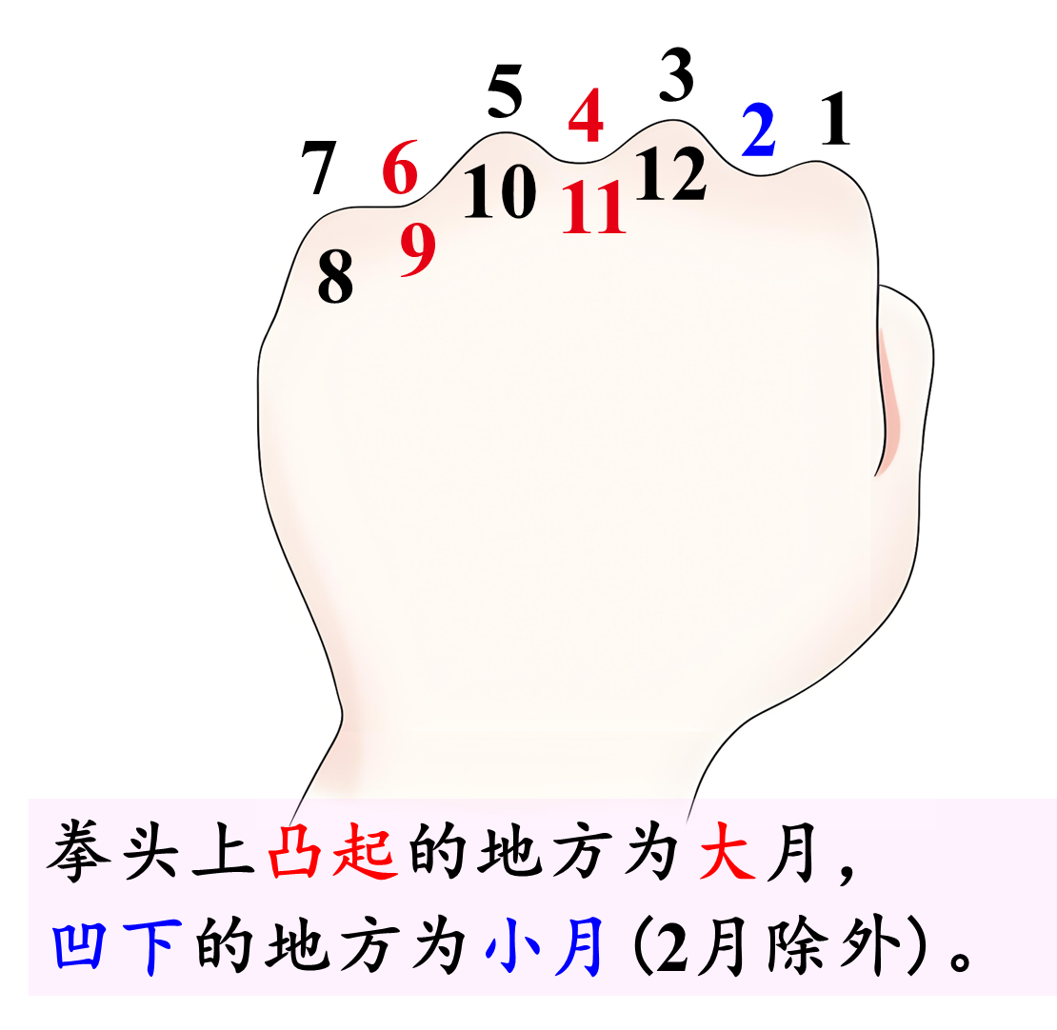
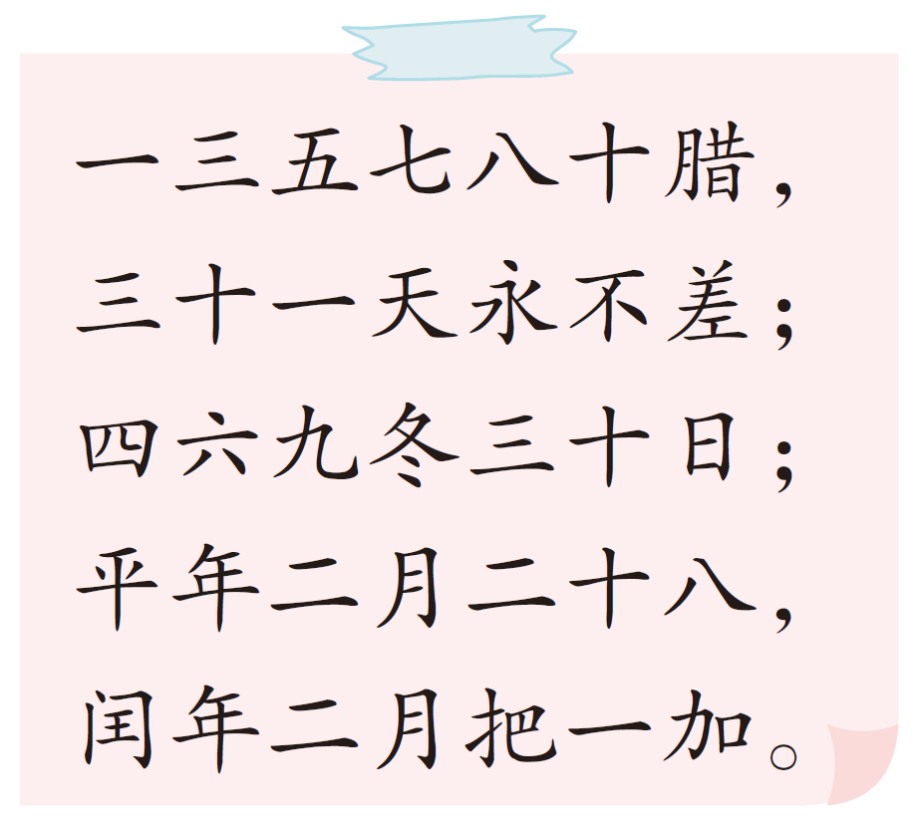
拳头记忆
歌诀记忆

Slide 5
2.认识闰年和平年
（1）2月有____天是平年，全年____天； 2月有____天是闰年，全年____天。
28
365
29
366
2028年是_____年，
2100年是_____年。
公历年份是4的倍数（公历年份为整百数时必须是400的倍数）
闰
平
（2）通常每4年里，有____个平年，____闰年。
3
1

Slide 6
3.整理计时法
采用从0时到24时的计时法，通常叫作24时计时法。
去掉时间限制词，钟表第一圈的时刻不变，第二圈的时刻加12。
12时计时法
24时计时法
加上时间限制词，钟表第一圈的时刻不变，第二圈的时刻减12。
晚上10时用24时计时法表示为_________，15:30用12时计时法表示为____________。
22:00
下午3时30分

Slide 7
4.计算简单经过时间
统一为24时计时法
结束时刻－开始时刻=经过时间
第1节课8:30开始，9:10结束，这节课的时长是多少？
9时10分－8时30分=40分

Slide 8
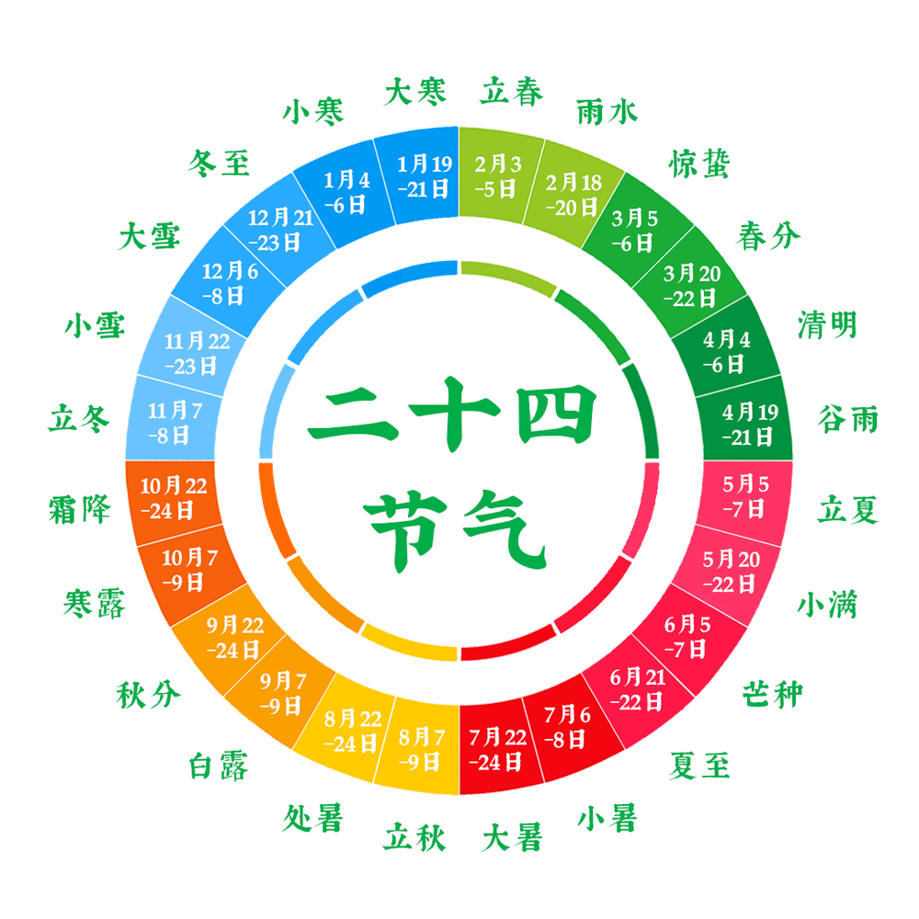

Slide 9
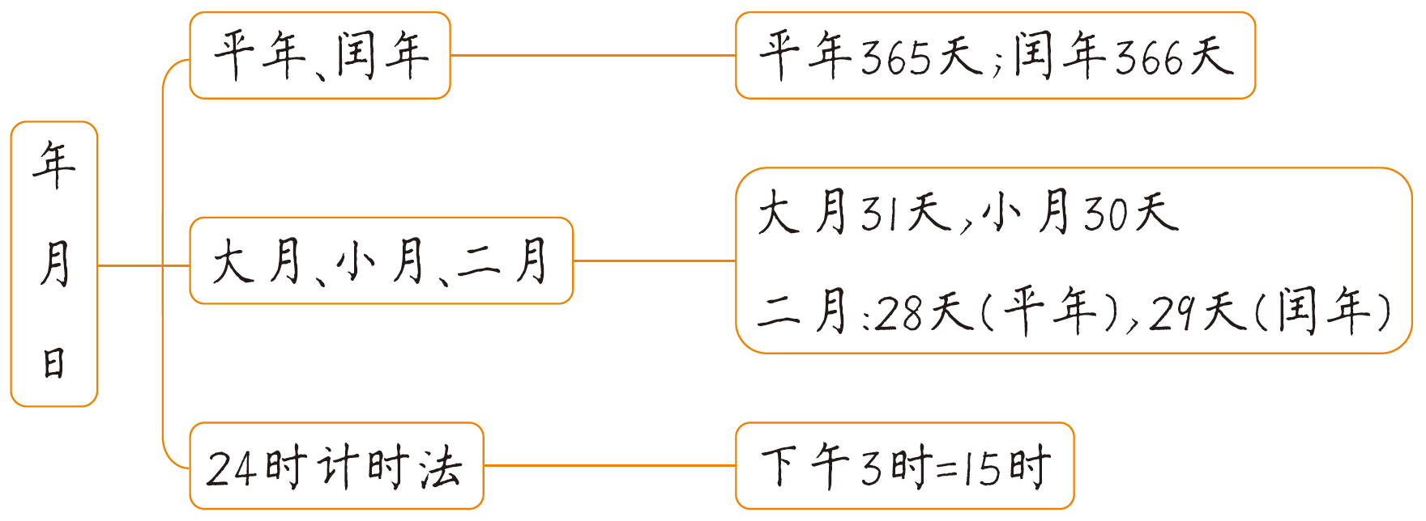
下面是小红整理的“知识结构图”，你认为还有需要补充和完善的吗?

Slide 10
巩固提升
（1）3年=( )个月 24个月=( )年
（2）7月有( )天；15时是下午( )时。
（3）小亮早上8时10分到校，12时放学回家；下午 2时到校，17时放学回家。他全天在校( )小时( )分钟。
1
36
2
31
3
6
50
【课本99页 练习十八 第5题】

Slide 11
2
判断题。下面各说法正确吗？不对的请说明理由。
（1）每年的下半年都有184天。 ( )
（2）3时是15时。 ( )
（3）48个月是4年8个月。 ( )
（4）每年只有2，4，6，8，11个月是小月。 ( )
√
×
×
×

Slide 12
3
选择正确答案的序号填在题中的括号里。
（1）2024年上半年有( )天。
A.183 B.181 C.182
（2）小亮晚上9时睡觉，第二天早上6时起床，他一共睡了( )小时。
A.15 B.9 C.11
C
B

Slide 13
（3）下面的公历年份中，是闰年的是( )。
A.1900年 B.2000年 C.1998年
B

Slide 14
课堂小结
通过本节课的学习，你有哪些收获？

Slide 15
课后作业
见“状元成才路”系列丛书对应课时作业。

